Slide 1




UBND HUYỆN TÂY SƠN
TRƯỜNG TH SỐ 2 BÌNH NGHI

CHÀO MỪNG QUÝ THẦY CÔ VỀ DỰ GIỜ
Môn: Tin Học
LỚP: 4B
Giáo viên thực hiện: Võ Nguyên Thân
Bình Nghi, tháng 04 năm 2026

Slide 2


Slide 3

Ai nhanh, Ai đúng

Slide 4

LUẬT CHƠI
+ Các bạn sẽ nhanh tay giành quyền trả lời từng câu hỏi. Nếu trả lời đúng bạn sẽ được cộng 10 điểm vào phần mềm Beeclass.

Slide 5






4
2
3
1
5
0
Để có thể tạo được chương trình "Chú chó đáng yêu" theo ý tưởng của bạn An, chúng ta thực hiện các công việc
Thay đổi nhân vật và sân khấu. Sau đó tạo chương trình
Tạo chương trình
A
C
Thay đổi nhân vật
Thay đổi sân khấu
B
D

Slide 6


4
2
3
1
5
0
Nút lệnh dùng để
A
Thay đổi sân khấu
C
Thay đổi nhân vật
Tạo chương trình
Tạo ý tưởng
B
D

Slide 7


4
2
3
1
5
0
Nút lệnh dùng để
A
Thay đổi nhân vật
C
Tạo chương trình
B
Thay đổi phông nền
D
Thay đổi ý tưởng

Slide 8

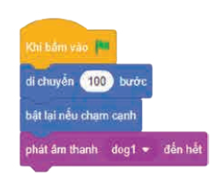



4
2
3
1
5
0
Lệnh giúp chú chó chạy không ra khỏi khu vườn là:
A
C
B
D

Slide 9


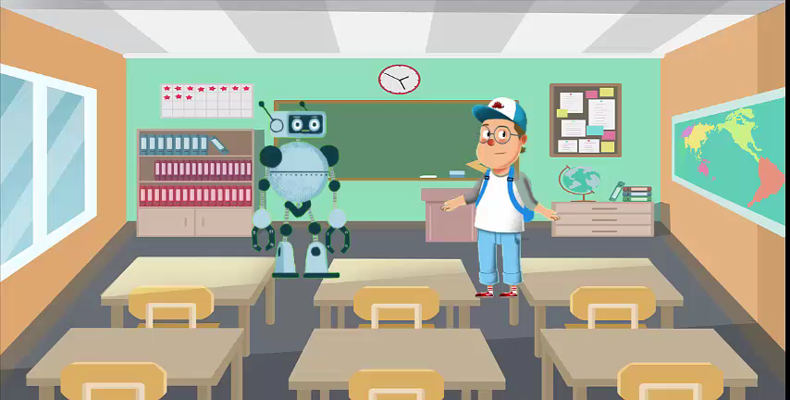

Tình huống

Slide 10


Thứ bảy, ngày 19 tháng 04 năm 2026
Tin học:
CHỦ ĐỀ 6. GIẢI QUYẾT VẤN ĐỀ VỚI SỰ TRỢ GIÚP CỦA MÁY TÍNH
BÀI
TẠO CHƯƠNG TRÌNH MÁY TÍNH ĐỂ DIỄN TẢ Ý TƯỞNG
(Tiết 2)
15

Slide 11




Thực hiện được các thao tác thêm nhân vật, thay đổi phông nền sân khấu.

Slide 12


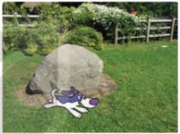

Nhắc lại ý tưởng câu chuyện của bạn An ở tiết học trước.

Slide 13




Để thực hiện ý tưởng của bạn An trên máy tính, em cần thực hiện những việc gì?
Thay đổi nhân vật và sân khấu
Tạo chương trình

Slide 14

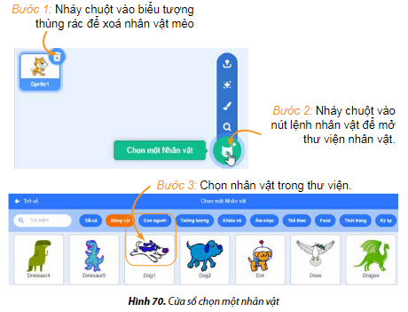

2. Thực hành tạo chương trình diễn tả ý tưởng câu chuyện
Thay đổi nhân vật, sân khấu
NHIỆM VỤ
1
Thay đổi nhân vật

Slide 15
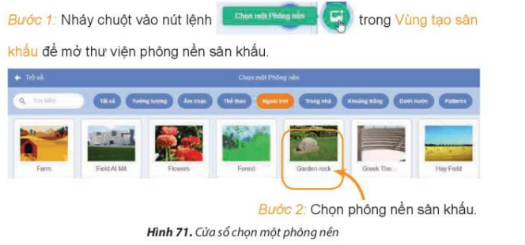
2. Thực hành tạo chương trình diễn tả ý tưởng câu chuyện
NHIỆM VỤ
1
Thay đổi nhân vật, sân khấu
b) Thay đổi phông nền sân khấu

Slide 16

Thứ bảy, ngày 19 tháng 04 năm 2026
BÀI
15
TẠO CHƯƠNG TRÌNH MÁY TÍNH ĐỂ DIỄN TẢ Ý TƯỞNG
(Tiết 2)
Thay đổi nhân vật
Thay đổi sân khấu

Slide 17
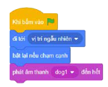
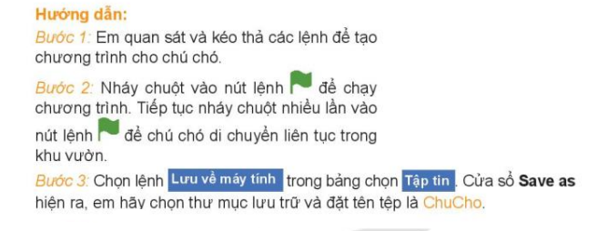
2. Thực hành tạo chương trình diễn tả ý tưởng câu chuyện
NHIỆM VỤ
2
Tạo chương trình "Chú chó đáng yêu" thực hiện ý tưởng của bạn An được minh hoạ trong Hình 72.
Hình 72. Chương trình "Chú chó đáng yêu"

Slide 18

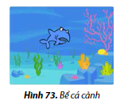
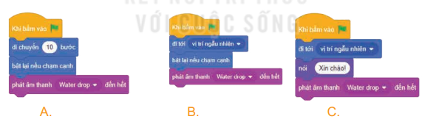

LUYỆN TẬP
1
1. Ý tưởng của bạn Minh là tạo chương trình "Bể cá cảnh", trong đó có một chú cá bơi tung tăng, nếu chạm phải cạnh bể thì chú cá phải quay trở lại. Chương trình nào sau đây diễn tả ý tưởng của bạn Minh?
Để thực hiện ý tưởng của bạn Minh trên máy tính, em cần thực hiện những việc gì?
2
2. Em hãy tạo chương trình Scratch để thực hiện ý tưởng của bạn Minh ở Câu 1.

Slide 19
VẬN DỤNG
https://quizizz.com/join?gc=416704

Slide 20
Thứ bảy, ngày 19 tháng 04 năm 2026
BÀI
15
TẠO CHƯƠNG TRÌNH MÁY TÍNH ĐỂ DIỄN TẢ Ý TƯỞNG
(Tiết 2)
Thay đổi nhân vật
Thay đổi sân khấu

Slide 21
HƯỚNG DẪN VỀ NHÀ
Đọc và chuẩn bị trước nội dung bài 16: Chương trình của em.
Ôn lại các kiến thức đã học
Hoàn thành các bài tập trong VBT

Slide 22






Thø ngµy th¸ng 11n¨m 2010
To¸n
Giờ học đến đây kết thúc
Chúc quý thầy cô hạnh phúc, thành đạt

